Slide 1
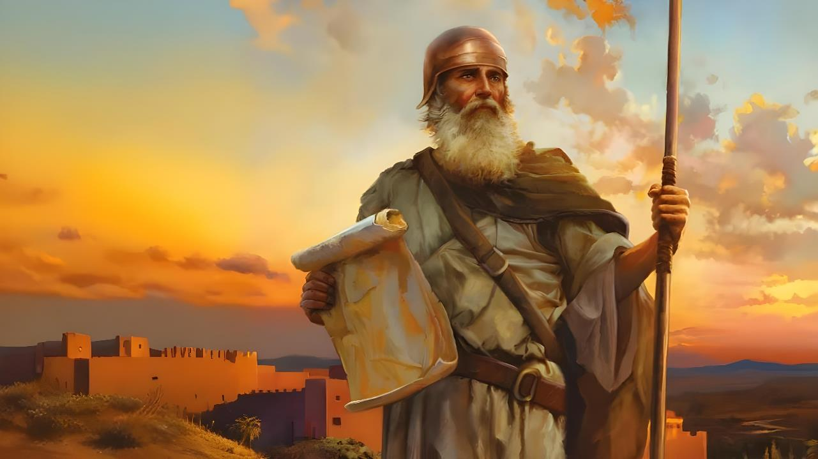

طريق النجاح
الدرس 1 لشهر أكتوبر 4, 2025

Slide 2
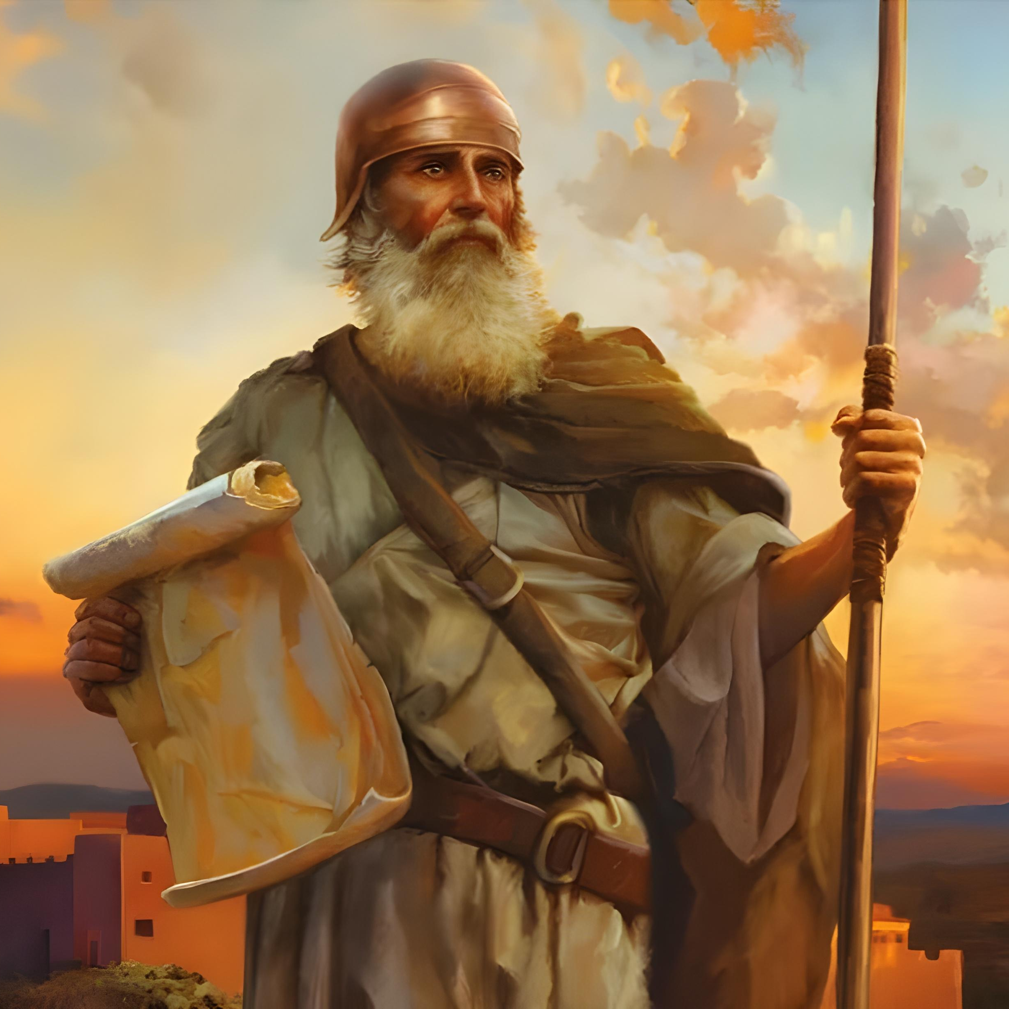
“إنَّما كُنْ مُتَشَدِّدًا، وتَشَجَّعْ جِدًّا لكَيْ تتَحَفَّظَ للعَمَلِ حَسَبَ كُلِّ الشَّريعَةِ الّتي أمَرَكَ بها موسى عَبدي . لا تمِلْ عنها يَمينًا ولا شِمالًا لكَيْ تُفلِحَ حَيثُما تذهَبُ . ”
يشوع 1: 7

Slide 3

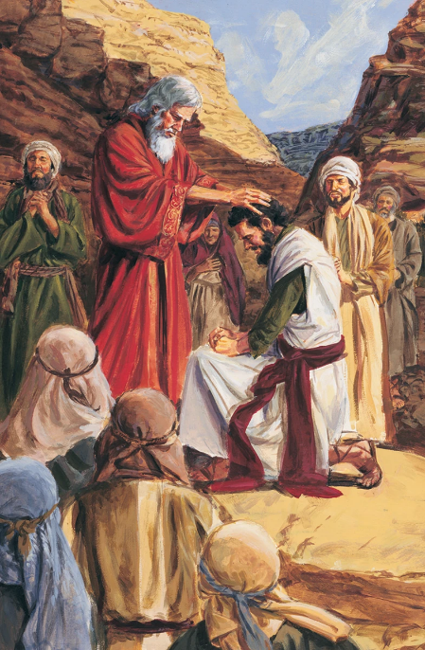

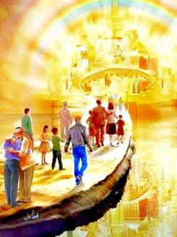

بعد 40 عاما من التجول ، نشأ جيل جديد ، وحان الوقت لغزو أرض الميعاد. مات موسى ، واختار الله قائدا جديدا لهذه المهمة: يشوع.
قبل الشروع في الفتح ، كل من القائد الجديد والجيل الجديد مدعوون إلى الثقة الكاملة بالله.
بينما يقف الجيل الحالي (نحن) على حدود كنعان السماوية ، لا تزال الدعوة الإلهية تدق بقوة: "فقط كن قويا وشجاعا جدا" (يشوع 1: 7).
مقدمة (يشوع 1: 1-3):
موسى ويشوع
هيكل الكتاب
مهمة يشوع (يشوع 1: 4-9):
ورث الوعود
القوة والشجاعة
نجاح المهمة

Slide 4

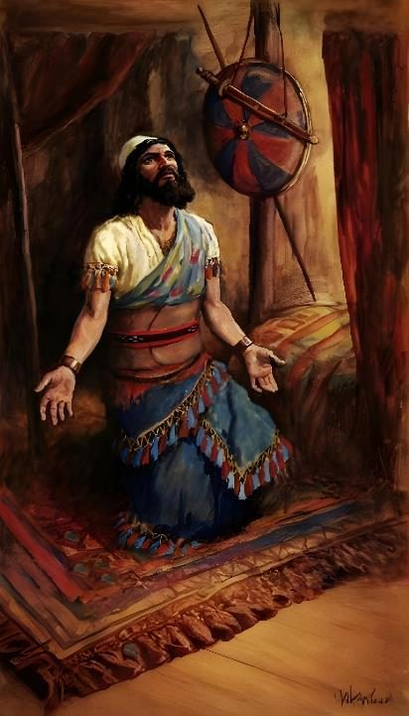
مقدمة (يشوع 1: 1-3)

Slide 5









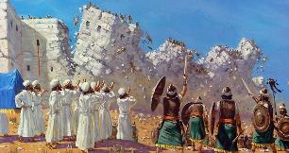
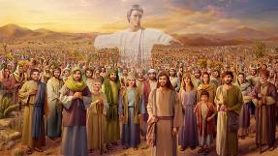






موسى ويشوع
ظهر الله لهم (خروج 3: 2-4؛ يشوع 5: 13-14)
طلب منهم خلع أحذيتهم (خروج 3: 5؛ يشوع 5: 15)
لقد وعدهم الله بأنه سيكون معهم (خروج 3: 12؛ يشوع 1: 5)
احتفلوا بعيد الفصح (خروج 12: 21-23؛ يشوع 5: 10)
مروا عبر الماء على أرض جافة (خروج 14: 21-22؛ يشوع 3: 14-17).
مع أحدهما جاء المن ، والآخر توقف (خروج 16: 4-5 ، 31 ؛ يشوع 5: 11-12)
أرسلوا جواسيس للتجسس على الأرض (عدد 13: 1-3؛ يشوع 2: 1)
“'وكانَ بَعدَ موتِ موسى عَبدِ الرَّبِّ أنَّ الرَّبَّ كلَّمَ يَشوعَ بنَ نونٍ خادِمَ موسى يَشُوع 1:1
في الفصل الأول من يشوع ، تم ذكر موسى إحدى عشرة مرة ، ويظهر اسمه مرارا وتكرارا في جميع أنحاء الكتاب.
هناك العديد من أوجه التشابه بين الزعيمين:
على الرغم من أن الفصل الأول من يشوع يسجل الانتقال بين زعيمين إسرائيل العظيمين ، إلا أن أيا منهما ليس بطل الرواية الحقيقي للكتاب. الشخصية الأكثر أهمية هو الله نفسه، الذي تفتح كلماته الكتاب، وقيادته هي الموضوع السائد. ليس هناك شك في من هو الزعيم الحقيقي لإسرائيل.

Slide 6

"كان يشوع الآن الزعيم المعترف به لإسرائيل. كان معروفا بشكل رئيسي بأنه محارب ، وكانت مواهبه وفضائله ذات قيمة خاصة في هذه المرحلة من تاريخ شعبه. شجاع ، حازم ، ومثابر ، سريع ، غير قابل للفساد ، غير مبال بالمصالح الأنانية في رعايته لأولئك الملتزمين بمسؤوليته ، وقبل كل شيء ، مستوحى من الإيمان الحي بالله - كانت هذه هي شخصية الرجل الذي تم اختياره إلهيا لقيادة جيوش إسرائيل في دخولهم إلى أرض الميعاد. أثناء إقامته في البرية ، عمل كرئيس وزراء لموسى ، وبإخلاصه الهادئ غير المتظاهر ، وصموده عندما يتردد الآخرون ، وحزمته في الحفاظ على الحق في خضم الخطر ، قدم دليلا على لياقته لخلافة موسى ، حتى قبل أن يدعى صوت الله إلى المنصب ".
EGW (Patriarchs and Prophets, p. 481)

Slide 7

هيكل الكتاب
“'«موسى عَبدي قد ماتَ . فالآنَ قُمْ اعبُرْ هذا الأُردُنَّ أنتَ وكُلُّ هذا الشَّعبِ إلَى الأرضِ الّتي أنا مُعطيها لهُمْ أيْ لبَني إسرائيلَ. '(يشوع 1: 2)
يقدم سفر يشوع تحقيق الوعود التي قطعها الله لإسرائيل عندما أخرجهم من مصر ، أي أن يمنحهم كنعان. تنقسم كل من الديباجة (الفصل 1) والكتاب نفسه إلى أربعة أقسام رئيسية:
العبور إلى كنعان
يشوع 1: 1-9
يشوع 1: 1-5: 12
اخذ كنعان
يشوع 1: 10-11
يشوع 5: 13-12: 24
تقسيم الأرض
يشوع 1: 12-15
يشوع 13: 1-21: 45
الخدمة من خلال طاعة القانون
يشوع 1: 16-18
يشوع 22: 1-24: 33

Slide 8
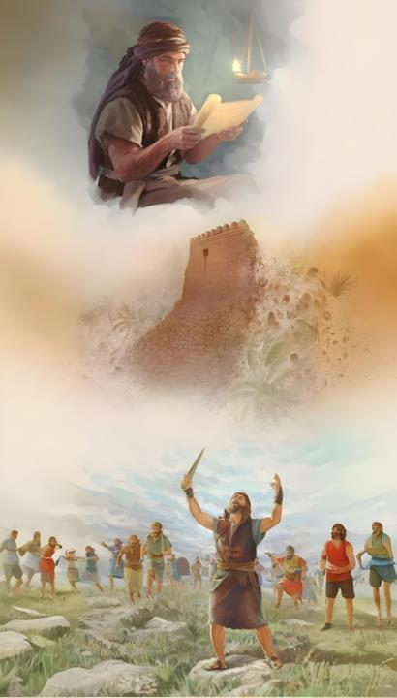
مهمة يشوع (يشوع 1: 4-9)

Slide 9

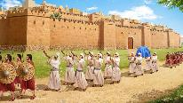
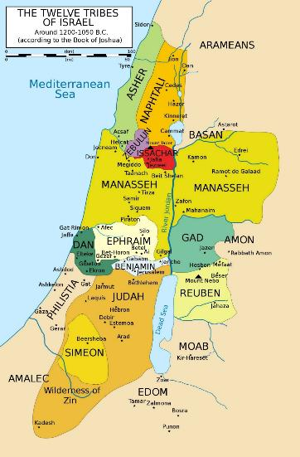
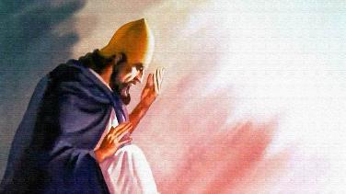
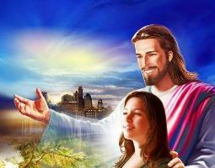
ورث الوعود
'كُلَّ مَوْضِعٍ تدوسُهُ بُطونُ أقدامِكُمْ لكُمْ أعطَيتُهُ ، كما كلَّمتُ موسى. '
(يشوع 1: 3)
في يشوع 1: 3 ، يتحدث الله بصيغة المضارع النبوية. يتحدث عن كنعان كما لو كان قد أعطي بالفعل لإسرائيل. هذا يعني أن الله أعطاهم التأكيد الكامل على نجاح الفتح.
الفرات
ثم يذكرهم بالحدود التي سيصل إليها الفتح (يشوع 1: 4): الشريط بين نهر الأردن (الشرق) والبحر الأبيض المتوسط (غربا) ، من الصحراء (الجنوب) إلى نهر الفرات (الشمال).
البحر الابيض المتوسط
ثم يلتفت إلى يشوع ويؤكد له أنه إذا كان قويا وشجاعا ، فلن يتمكن أحد من الوقوف ضده (يشوع 1: 5-6).
الأردن
لكن النصر لا يكمن في جهود يشوع نفسه، بل في حضرة الله. أكد له، كما يؤكد لكل واحد منا: "سأكون معك" (يشوع 1: 5؛ متى 28: 20).
صحراء

Slide 10

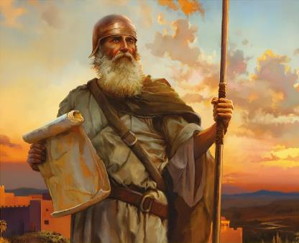
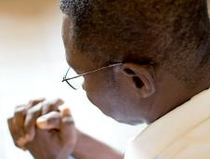
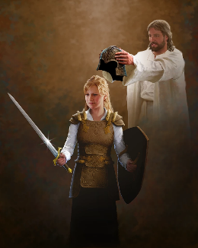
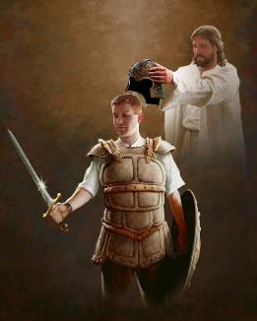
القوة والشجاعة
'أما أمَرتُكَ؟ تشَدَّدْ وتَشَجَّعْ ! لا ترهَبْ ولا ترتَعِبْ لأنَّ الرَّبَّ إلهَكَ معكَ حَيثُما تذهَبُ». '. (يشوع 1: 9)
قبل أن يطلب من يشوع القوة والشجاعة في المعركة (يشوع 1: 9)، طلب منه الله القوة والشجاعة لطاعة الشريعة (يشوع 1: 7).
هذا هو الحال أيضا اليوم. يطلب منا الله أن نسعى جاهدين لحفظ شريعته (رؤيا 14: 12). وهذا يتطلب شجاعة كبيرة من جانبنا.
من جانبه، يعد بأنه "سيكون معك أينما ذهبت" (يشوع 1: 9)، ويساعدنا على خوض المعركة التي نشارك فيها. ليست معركة جسدية، بل « ضد السلطات، ضد قوى ظلمة هذا العصر، ضد الشر الروحي في المرتفعات" (أفسس 6، 12). للقيام بذلك ، زودنا بالأسلحة اللازمة (أفسس 6: 13-17).
مفتاح النجاح هو الثقة الكاملة في الله. وللقيام بذلك ، نحتاج إلى التواصل معه كل يوم (أفسس 6: 18).

Slide 11


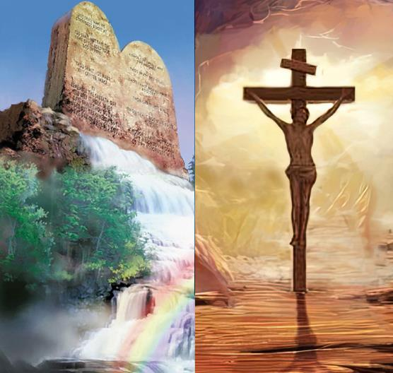
نجاح المهمة
'لا يَبرَحْ سِفرُ هذِهِ الشَّريعَةِ مِنْ فمِكَ ، بل تلهَجُ فيهِ نهارًا وليلًا ، لكَيْ تتَحَفَّظَ للعَمَلِ حَسَبَ كُلِّ ما هو مَكتوبٌ فيهِ. لأنَّكَ حينَئذٍ تُصلِحُ طريقَكَ وحينَئذٍ تُفلِحُ. ' (يشوع 1: 8)
النجاح من وجهة نظر إلهية لا يتطابق مع النجاح من وجهة نظر إنسانية.
يمكن تحقيق النجاح العابر في هذا العالم من خلال خرق القوانين الإلهية والبشرية، لكن النجاح الحقيقي والأبدي لا يمكن أن يتحقق (يشوع 1: 8).
سننجح إذا اتبعنا المبادئ والقيم المعبر عنها في شريعة الله. لكن أليس هذا الخلاص بالأعمال؟
عفوًا. الإيمان والشريعة ليسا متعارضين ، بل يكملان بعضهما البعض (رومية 3: 31).
عندما نتحدث عن الشريعة، فإننا نتحدث عن الطريقة التي يجب أن نعيش بها، وليس عن الطريقة التي نخلص بها. تتجلى علاقتنا مع الله في طاعتنا لمشيئته.

Slide 12

"المسيحي لديه دائما مساعد قوي في الرب. قد لا نعرف طريق مساعدة الرب. لكن هذا ما نعرفه أن : لن يخذل أبدا أولئك الذين يثقون به. لو كان المسيحيون يدركون عدد المرات التي أمر فيها الرب بطريقهم، حتى لا تتحقق مقاصد العدو بشأنهم، فلن يتعثروا بشكوى. سيبقى إيمانهم على الله ، ولن يكون لأي تجربة قوة لتحريكهم. سوف يعترفون به كحكمتهم وكفاءتهم ، وسيحقق ما يريد أن يعمل من خلالهم ".
EGW (Prophets and Kings, p. 576)

